Slide 1

Infraestrutura de Serviços de Rede Organizacional
Integração de Firewall OPNsense, Resolução DNS, DHCP Dinâmico, Web Server WordPress com Redis, Nagios Core e SIEM Wazuh.
Aluno : David Cadel
Curso / Instituição
CTeSP em Cibersegurança · ISTEC
Unidade Curricular
Administração de Serviços de Rede

Slide 2


Enquadramento e Objetivos do Projeto 02 / 14
Objetivos Principais
Requisitos Cumpridos
—
Conceber e implementar uma infraestrutura segura na subnet 10.10.10.0/24.
—
Gateway & Firewall: OPNsense em 10.10.10.1 com regras de NAT e encaminhamento.
—
Garantir o encaminhamento e controlo de tráfego centralizado através da firewall OPNsense.
—
Resolução de Nomes: Dnsmasq com suporte a zonas internas (istec.local).
—
Configurar serviços essenciais de suporte: DNS interno e DHCP dinâmico com reserva de IP.
—
Servidor Núcleo: Ubuntu Server em IP fixo (10.10.10.10).
—
Monitorização Ativa: Dashboard Nagios em 10.10.10.30 a validar PING/HTTP/SSH.
—
Publicar o servidor Web organizacional (Stack LAMP + WordPress) otimizado com cache em Redis.
—
Segurança & Logs: Agentes Wazuh (10.10.10.40) ativos para auditoria e monitorização FIM.
—
Implementar monitorização contínua de disponibilidade (Nagios Core) e auditoria de segurança (SIEM Wazuh).

Slide 3

Arquitetura e Topologia da Rede 03 / 14
Estrutura física e lógica da LAN corporativa
Esquema de endereçamento IP e atribuição de papéis aos servidores configurados na rede interna. A infraestrutura baseia-se na subnet primária 10.10.10.0/24.
—
OPNsense Gateway: 10.10.10.1/24 (Interligação WAN/LAN e firewalling)
—
srv-wazuh (SIEM Security): 10.10.10.40 (Central de logs e eventos)
—
srv-core (Web/WP/Redis): 10.10.10.10 (Serviços aplicacionais core)
—
Gama DHCP Dinâmica: 10.10.10.100 - 10.10.10.200 (Atribuição a clientes)
—
SVR-NAGIOS (Monitorização): 10.10.10.30 (Supervisão contínua)
—
Cliente Ubuntu Desktop: 10.10.10.200 (Máquina de testes/validação)

Slide 4
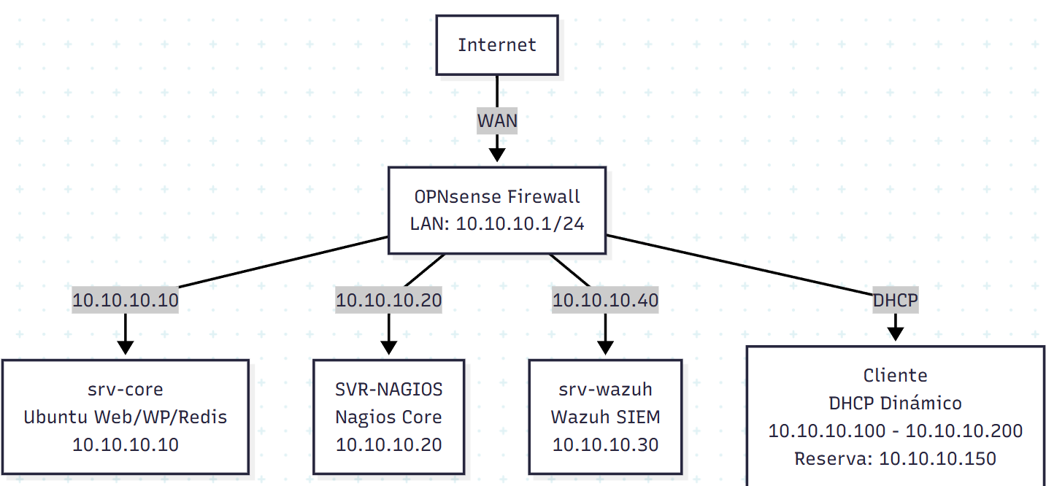
Mapa de rede :

Slide 5
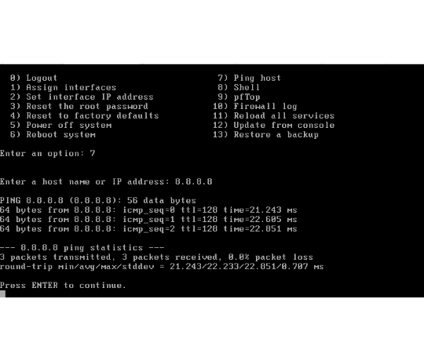

Firewall e Gateway (OPNsense) 04 / 14
Atribuição WAN e LAN
Configuração inicial do OPNsense para atuar como o gateway principal da organização, realizando a gestão rigorosa das interfaces físicas e o NAT de saída.
—
Interface WAN associada em DHCP para acesso externo à Internet.
—
Interface LAN configurada com IP estático 10.10.10.1/24.
—
Ativação de regras de Outbound NAT para garantir o encaminhamento correto do tráfego.

Slide 6
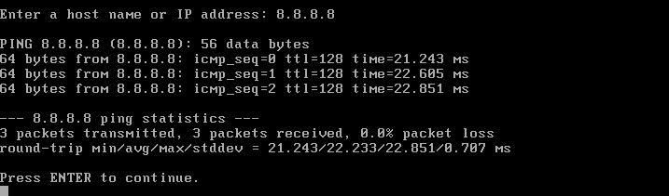
Conectividade OPNsense (Evidência) 05 / 14
Teste de Ping de Saída para a Internet
Execução do teste de conectividade externa a partir da opção de diagnóstico da consola do OPNsense, direcionado ao servidor DNS público da Google (8.8.8.8).
Resultado: Validação bem-sucedida da ligação à WAN sem perda de pacotes.

Slide 7
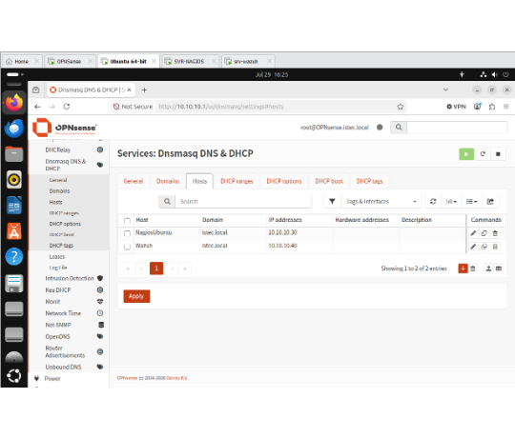
Servidor Ubuntu Núcleo (srv-core) 06 / 14
Configuração Netplan e IP Fixo
Instalação do servidor principal srv-core (Ubuntu Server). Foi essencial configurá-lo com um endereço IP fixo para garantir a estabilidade permanente dos serviços Web, do WordPress e da Base de Dados.
—
Ficheiro de Configuração: Modificação do YAML no diretório /etc/netplan/.
—
Endereço IPv4: Definição estática para 10.10.10.10/24.
—
Gateway e DNS: Apontados para a firewall OPNsense em 10.10.10.1.

Slide 8
Resolução DNS e DHCP (Dnsmasq) 07 / 14
Gestão de Nomes e Atribuição de IP
Ativação do serviço Dnsmasq no OPNsense, centralizando a resolução de nomes locais e a concessão dinâmica de endereços para todo o domínio istec.local.
Host Overrides registados para acesso facilitado:
—
NagiosUbuntu.istec.local resolve para 10.10.10.30
—
Wazuh.istec.local resolve para 10.10.10.40

Slide 9
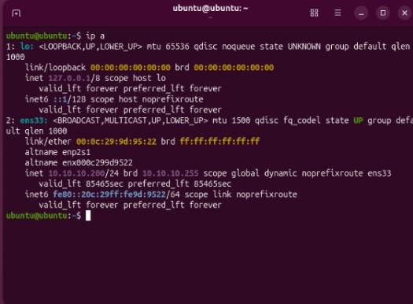
Validação DHCP no Cliente 08 / 14
Obtenção Dinâmica de IP em Cliente Ubuntu
Verificação efetuada no terminal do cliente Ubuntu Desktop para confirmar a correta receção dos parâmetros de rede enviados pelo servidor DHCP do OPNsense.
O cliente obteve com sucesso o endereço 10.10.10.200/24, pertencente ao final do intervalo DHCP configurado no Dnsmasq.

Slide 10
Pilha LAMP e Aceleração Redis 09 / 14
Preparação do Ambiente LAMP
Otimização com Redis Cache
Configuração dos serviços essenciais de suporte para alojar o site corporativo em WordPress diretamente no servidor srv-core (10.10.10.10).
Para garantir um desempenho superior e tempos de resposta otimizados, foi integrado um sistema de cache em memória.
—
Instalação do Redis: Implementado e configurado para arrancar com o sistema.
—
Apache2: Configurado como o servidor Web principal.
—
MariaDB: Implementado como motor de base de dados relacional.
—
Validação de Serviço: Teste direto via terminal executando redis-cli ping, com resposta afirmativa PONG.
—
PHP 8.x: Instalação de módulos essenciais de execução e suporte a extensões vitais para o CMS.
—
Integração WP: Preparação para ligação nativa ao WordPress via plugin dedicado.

Slide 11
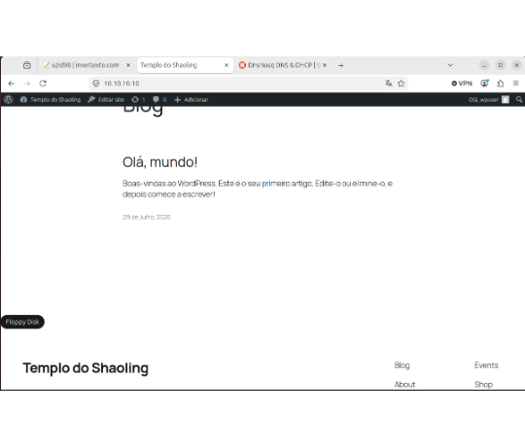

Portal WordPress Publicado 10 / 14
Templo do Shaoling (Portal Web)
Conclusão do aprovisionamento do WordPress no endereço IP do servidor Web (10.10.10.10). O portal encontra-se totalmente funcional e acessível a partir de qualquer máquina na LAN.
Detalhes da Publicação:
—
URL de Acesso: http://10.10.10.10
—
Administrador: wpuser
—
Estado Atual: Ativo com template inicial configurado.

Slide 12
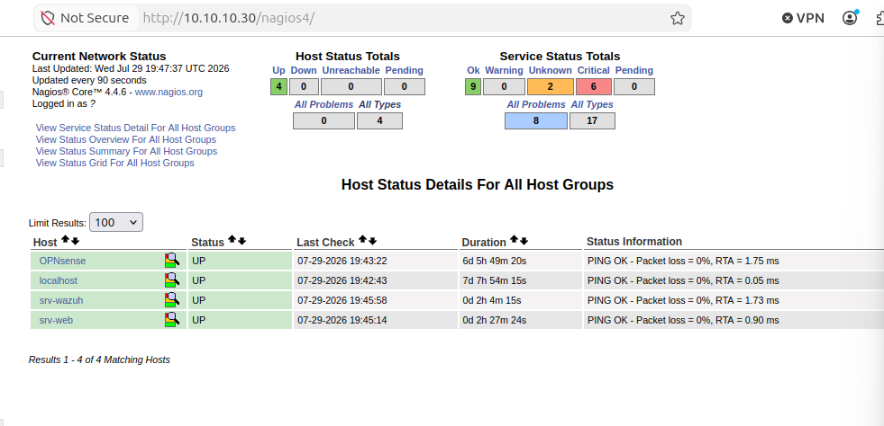
Monitorização de Serviços (Nagios) 11 / 14
Monitorização Ativa da Rede
Implementação do servidor Nagios Core no host dedicado SVR-NAGIOS (10.10.10.30) para garantir a supervisão de disponibilidade de todos os componentes críticos, em tempo real.
—
Supervisão contínua do gateway OPNsense via SNMP e Ping.
—
Verificação constante de serviços do srv-core (HTTP / SSH / PING).
—
Interface Web centralizada exibindo estados de alerta imediatos (OK, WARNING, CRITICAL).

Slide 13

SIEM e Gestão de Eventos (Wazuh) 12 / 14
Auditoria Centralizada de Segurança
Instalação da plataforma Wazuh All-in-One no IP 10.10.10.40. O objetivo central é a recolha exaustiva de eventos de segurança, deteção de anomalias e análise de integridade em toda a infraestrutura.
Agente Wazuh
File Integrity Monitoring
Análise em Tempo Real
Instalado e ativado no servidor núcleo (srv-core) para permitir o envio contínuo e seguro de logs do sistema operativo e de aplicações.
Módulo FIM ativado explicitamente na diretoria pública do WordPress (/var/www/html) para detetar modificações não autorizadas em ficheiros.
Dashboard global configurado para permitir a visualização intuitiva de alertas de segurança, acessos falhados e estatísticas de vulnerabilidades.

Slide 14


Balanço do Projeto 13 / 14
Desafios Encontrados
Soluções Aplicadas
Aprendagens Chave
O maior obstáculo incidiu sobre a afinação minuciosa do encaminhamento NAT no OPNsense e a garantia de que a resolução DNS interna (Dnsmasq) era propagada corretamente para todos os clientes.
Foram implementadas regras manuais de Outbound NAT, executadas validações sucessivas de resolução DNS via dig e nslookup, e a parametrização do Netplan foi fixada estaticamente nos servidores core.
O projeto permitiu consolidar uma compreensão prática e aprofundada da integração vertical de serviços numa rede local, fluindo desde as regras vitais de encaminhamento até à gestão avançada de eventos SIEM.

Slide 15

Encerramento e Declaração de Autoria 14 / 14
Aplicabilidade Prática
A solução demonstra a viabilidade técnica e económica de criar uma infraestrutura organizacional , baseada integralmente em ferramentas Open Source .
A sinergia entre a firewall OPNsense, o alojamento Web otimizado, a supervisão do Nagios e as capacidades de deteção do Wazuh asseguram uma postura de cibersegurança forte e elevada resiliência operacional.
Autor: David Cadel
Curso: CTeSP em Cibersegurança
Disciplina: Administração de Serviços de Rede
Entidade: ISTEC - Instituto Superior de Tecnologias Avançadas

